Slide 1
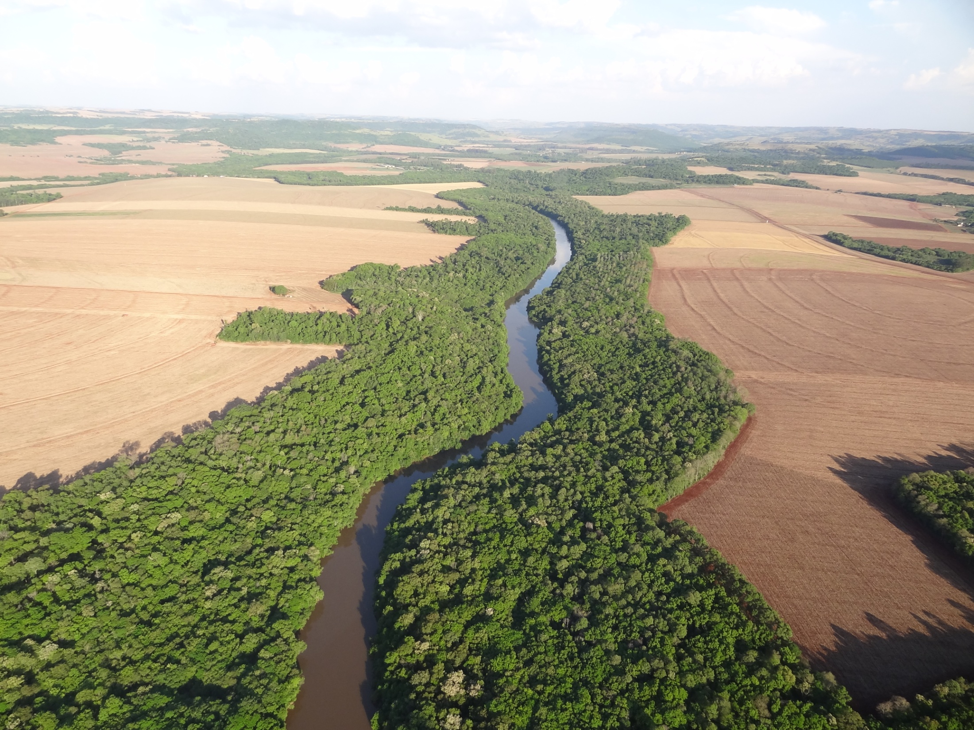



Metodologia Participativa para Avaliar a Qualidade do Sistema Plantio Direto na Bacia do Paraná III
Engº Agrº Ivo Mello e Alfonso Sleutjes
FEBRAPDP
Porto Alegre, 15 de abril de 2016

Slide 2
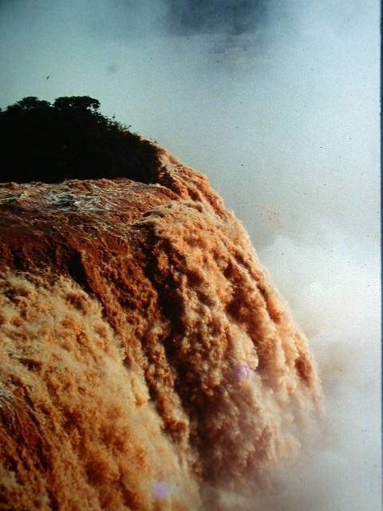
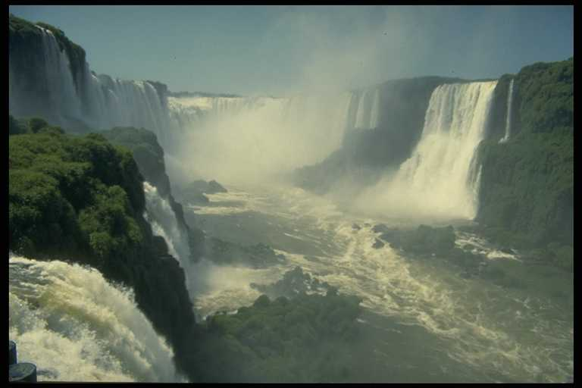
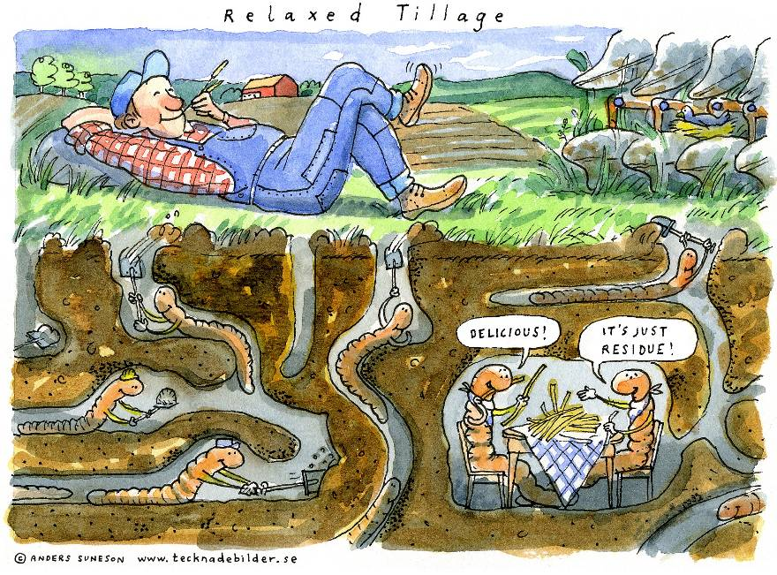
Quem somos e o que fazemos
Qualidade SPD e Indicadores (IQP)
Considerações Finais

Slide 3
1. Quem somos e o que fazemos

Slide 4
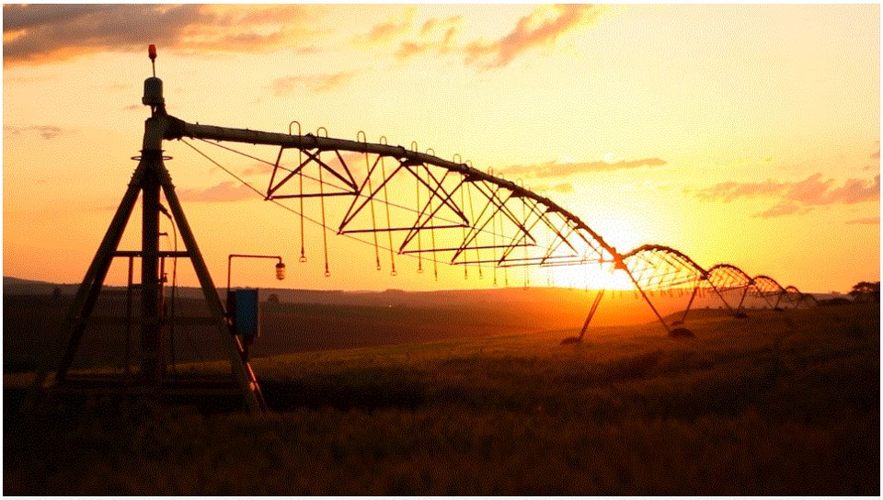

FEBRAPDP - 2016
FEDERAÇÃO BRASILEIRA DE PLANTIO DIRETO E IRRIGAÇÃO
44 ANOS DE PLANTIO DIRETO: Herbert Bartz – pioneiro;
24 ANOS DE FEBRAPDP: criada 23 de julho 1992 em Cruz Alta RS;
RECURSOS: Eventos, anuidades e projetos;
IRRIGAÇÃO: 10 de Julho de 2012 é agregado a representação dos IRRIGANTES;

Slide 5
Representação em diversas esferas do governo:
  Coordenação CTASI.
  Politicas públicas: Plano ABC, Plano Plurianual, Seguro Agrícola.
Audiências Públicas:
  Paraquate.
  Glifosato.
  2,4D.
Representação internacional:
  FAO.
  CAAPAS.

Slide 6
Palestras;
Promoção a pesquisa:
  IQP.
  Projeto Solo vivo.
ENPDP;
Fóruns:
  Panambi
  LEM
  Cascavel
  Rio Verde

Slide 7
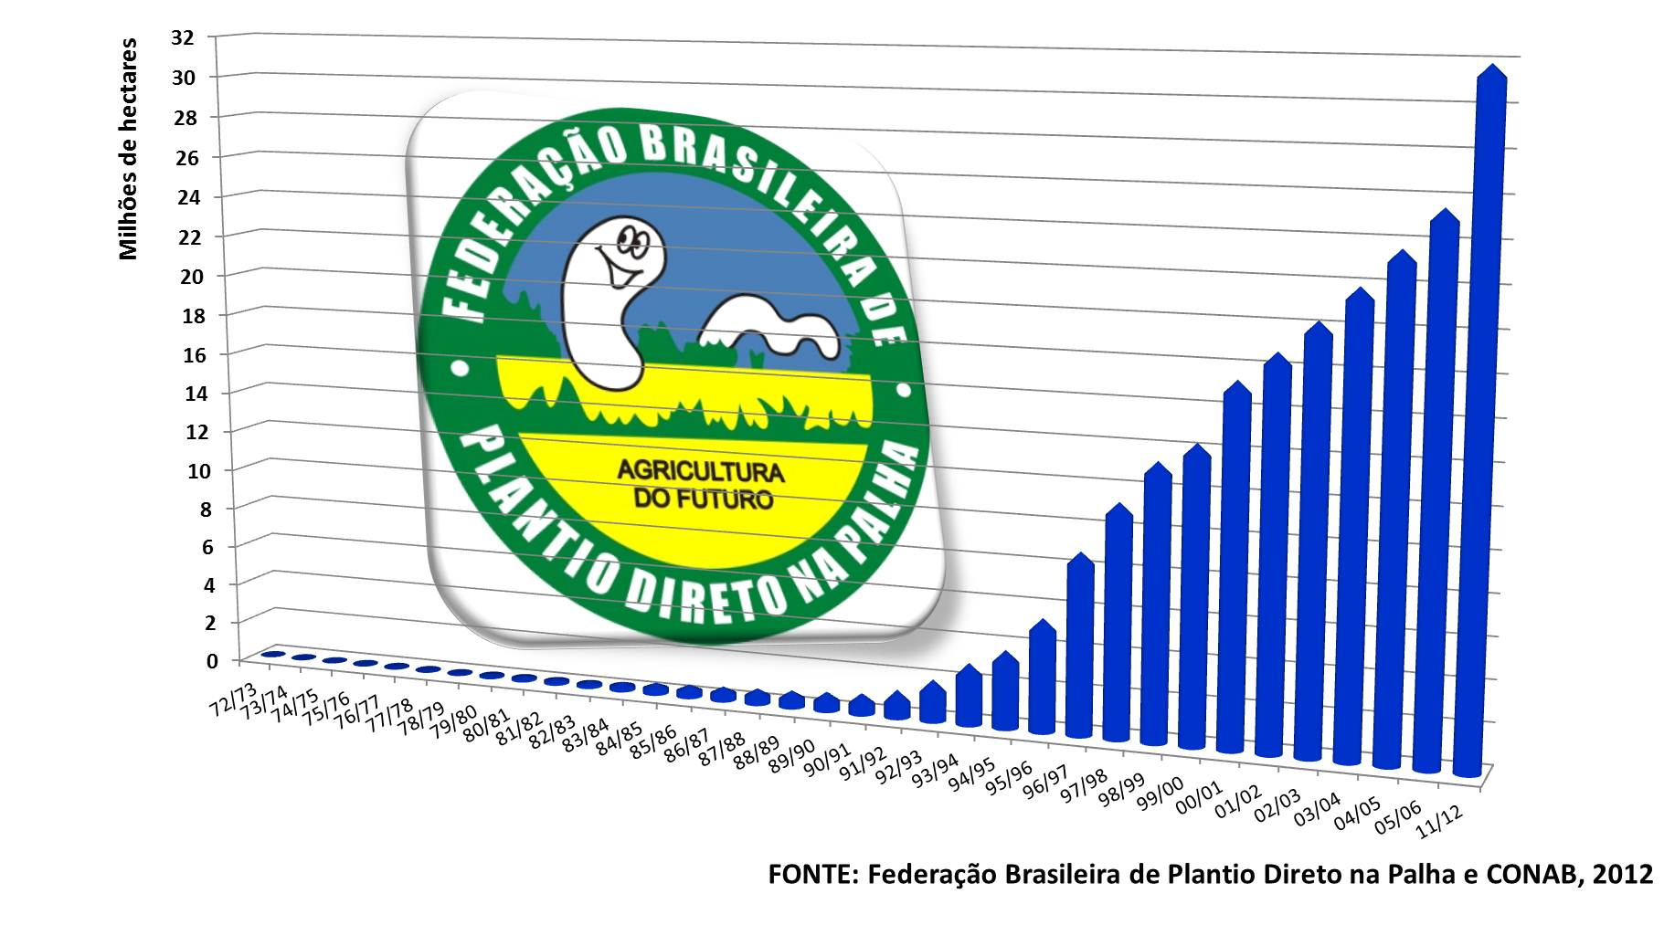
Brasil: Evolução da área cultivada em SPD 1972/73 à 2011/12
Criação a FEBRAPDP

Slide 8
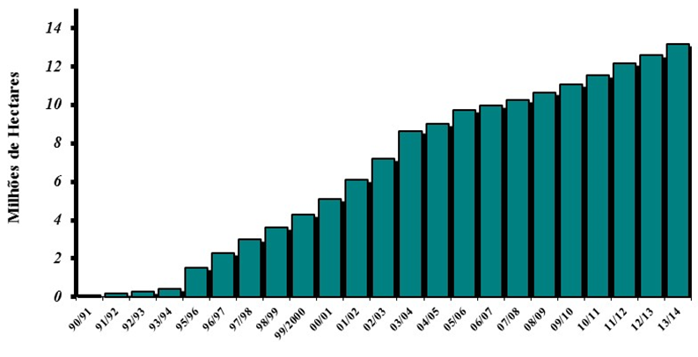
Estimativa área de SPD no Cerrado: 2016
Brasil: 35 m ha
16 m ha
45,7%
Fonte: Associação Plantio Direto Cerrado e Febrapdp
15/16

Slide 9
Cataratas antes do SPD
Cataratas depois do SPD

Slide 10
2. Qualidade SPD e Indicadores (IQP)

Slide 11
Índice qualidade participativo Plantio direto

Slide 12

Metodologia Participativa para Avaliar a Qualidade do Sistema Plantio Direto na Bacia do Paraná III
Histórico – Antecedentes
Desenvolvimento da Metodologia
Resultados
Potencial Futuro

Slide 13
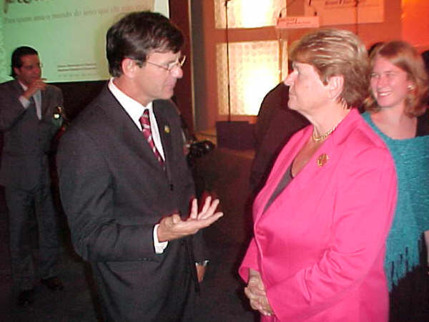
Antecedentes
Plantio Direto Brasileiro – Herbert Bartz – Rolândia/PR, 1972
Preocupação com o Meio Ambiente – Relatório Brundtland – 1987

Slide 14
Antecedentes
Evolução Plantio Direto década 90 sec XX

Slide 15
Antecedentes
Evolução Plantio Direto década 90 sec XX
Agricultura Conservacionista – FAO

Slide 16
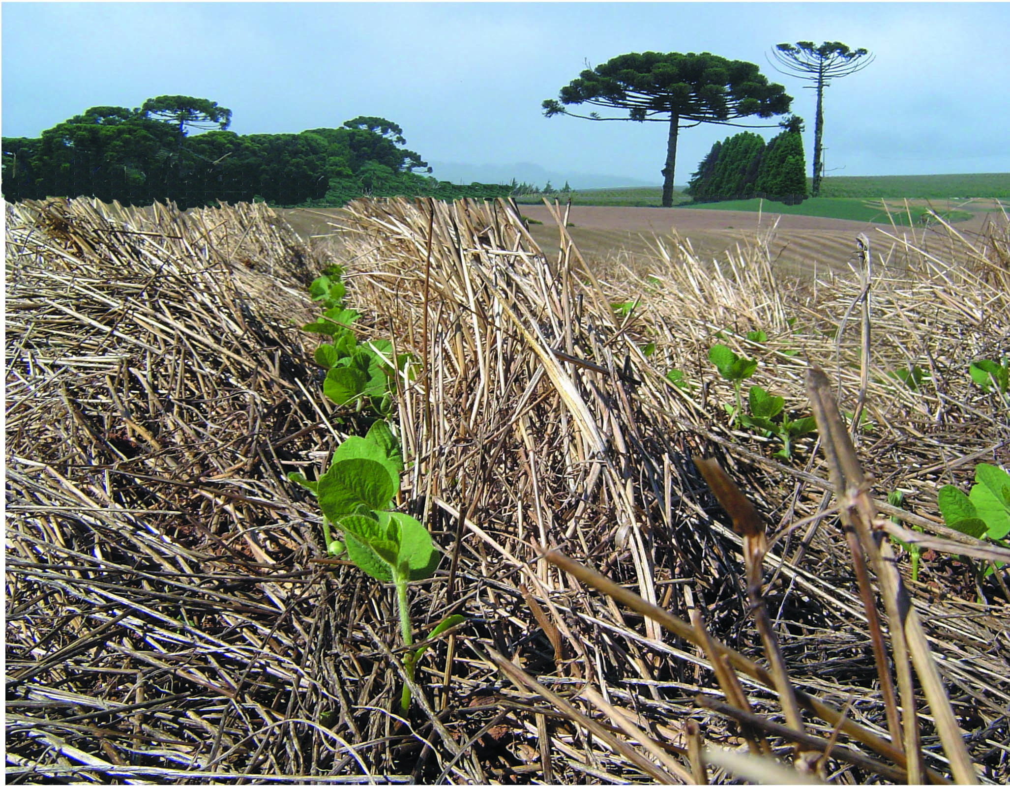
Antecedentes
Evolução Plantio Direto década 90 sec XX
Agricultura Conservacionista – FAO

Slide 17
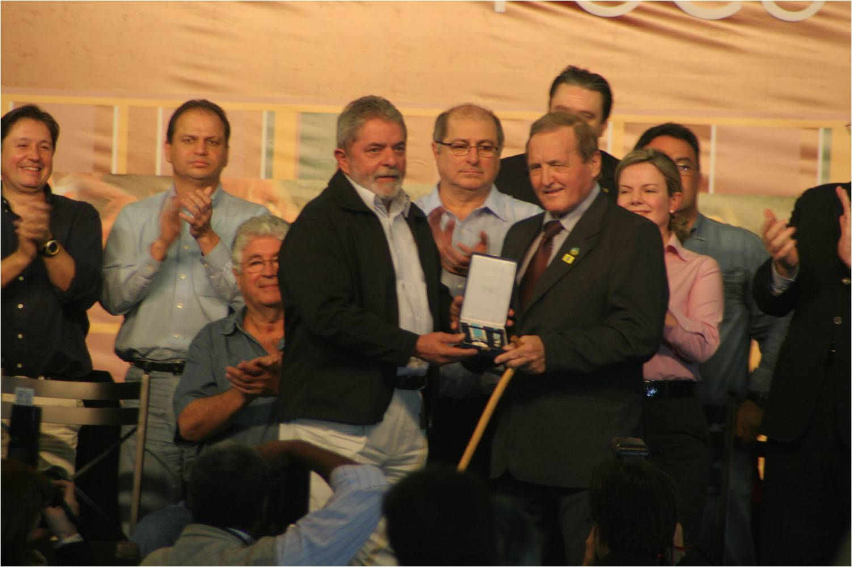
Antecedentes
Evolução Plantio Direto década 90 sec XX
Agricultura Conservacionista – FAO

Slide 18
Antecedentes
Evolução Plantio Direto década 90 sec XX
Agricultura Conservacionista – FAO
IPCC – Protocolo de Kyoto – 1997

Slide 19
Antecedentes
Evolução Plantio Direto década 90 sec XX
Agricultura Conservacionista – FAO
IPCC – Protocolo de Kyoto – 1997
Créditos de Carbono

Slide 20
Antecedentes
Evolução Plantio Direto década 90 sec XX
Agricultura Conservacionista – FAO
IPCC – Protocolo de Kyoto – 1997
Créditos de Carbono
Pagamento por Serviços Ambientais

Slide 21
Antecedentes
Evolução Plantio Direto década 90 sec XX
Agricultura Conservacionista – FAO
IPCC – Protocolo de Kyoto – 1997
Créditos de Carbono
Pagamento por Serviços Ambientais
Sistema de Certificação

Slide 22


2º Congresso Mundial
Agricultura Conservacionista
Foz do Iguaçu – Agosto 2003

Slide 23
II CONGRESSO MUNDIAL DE AGRICULTURA CONSERVACIONISTA
Foz do Iguaçu – Brasil
Agosto 2003
Engº. Agrº. Ariovaldo Ceratti

Slide 24
CERTIFICAÇÃO DE PLANTIO DIRETO
Uma das dificuldades de avaliarmos as práticas agrícolas é nos deixar levar pelas variáveis ambientais como desculpa para não padronizarmos os processos e criarmos uma rotina. Apesar dos vegetais e animais adequarem-se com estas variáveis a moderna agricultura ainda não os encontrou.
O que iremos propor é uma tentativa nesta direção.
Devemos entender neste processo uma constante provocação à melhoria contínua e que a cada nível atingido busque-se o superior. Para isto propomos notas: 0 nenhuma evidência; 5 alguma ação para o critério; 10 ações rotineiras com alguma melhoria; 20 ações de racionalização do critério; 50 ações em evolução de criatividade e incorporando a cultura da organização.
II Congresso Mundial de Agricultura Conservacionista.Ariovaldo Ceratti

Slide 25
Certificação Ambiental
Uma certificação é um conceito aplicado à um produto, entidade ou sistema que pretende transmitir uma mensagem a terceiros sobre certas características positivas dele próprio. É uma garantia escrita, fornecida por entidade idônea e independente, de que aquele produto, processo ou serviço está de acordo com as exigências ambientais.
Instituto Brasileiro de Florestas – Curso Certificação Ambiental – Selo Plante Árvores

Slide 26
PREMIAÇÃO
Diploma: 60 a 100 pontos sem nenhum critério com nota 0 (zero)
Medalha de Bronze:101 a 200
Troféu Bronze: 201 até 300
Troféu Prata: 301 até 400
Troféu Ouro: 401 até 500
Troféu Diamante: 501 até 550
II Congresso Mundial de Agricultura Conservacionista.Ariovaldo Ceratti

Slide 27
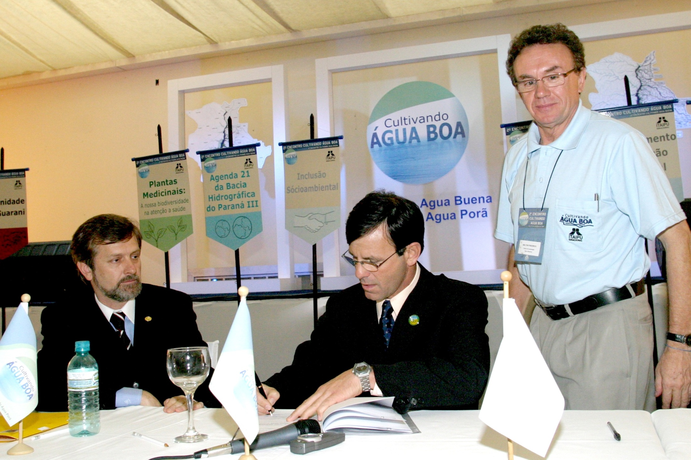
Diploma: 60 a 100 pontos sem nenhum critério com nota 0 (zero)
Medalha de Bronze:101 a 200
Troféu Bronze: 201 até 300
Troféu Prata: 301 até 400
Troféu Ouro: 401 até 500
Troféu Diamante: 501 até 550
Cooperação FEBRAPDP & ITAIPU - Cultivando Água Boa, 2004

Slide 28
OBJETIVO
DESENVOLVER METODOLOGIA PARTICIPATIVA PARA AVALIAÇÃO DA QUALIDADE DO SISTEMA DE PLANTIO DIRETO IMPLANTADO NA BACIA DO PARANÁ 3.

Slide 29


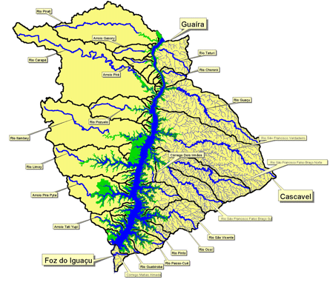
Metodologia Participativa para Avaliar a Qualidade do Sistema Plantio Direto na Bacia do Paraná III

Slide 30
BASES DO PROGRAMA
Ser participativo.
Utilizar a lógica do sistema de gestão de recursos hídricos (bacias hidrográficas).
Valorizar a questão ambiental.
Ter o Agricultor como protagonista.
Agregar valor ao Agricultor.

Slide 31
Plantio Direto com Qualidade
Histórico
Trabalhos Preliminares 2003-2004
Aproveitamento documentos esforço anterior
Escolha das 6 microbacias
Elaboração da proposta metodológica

Slide 32
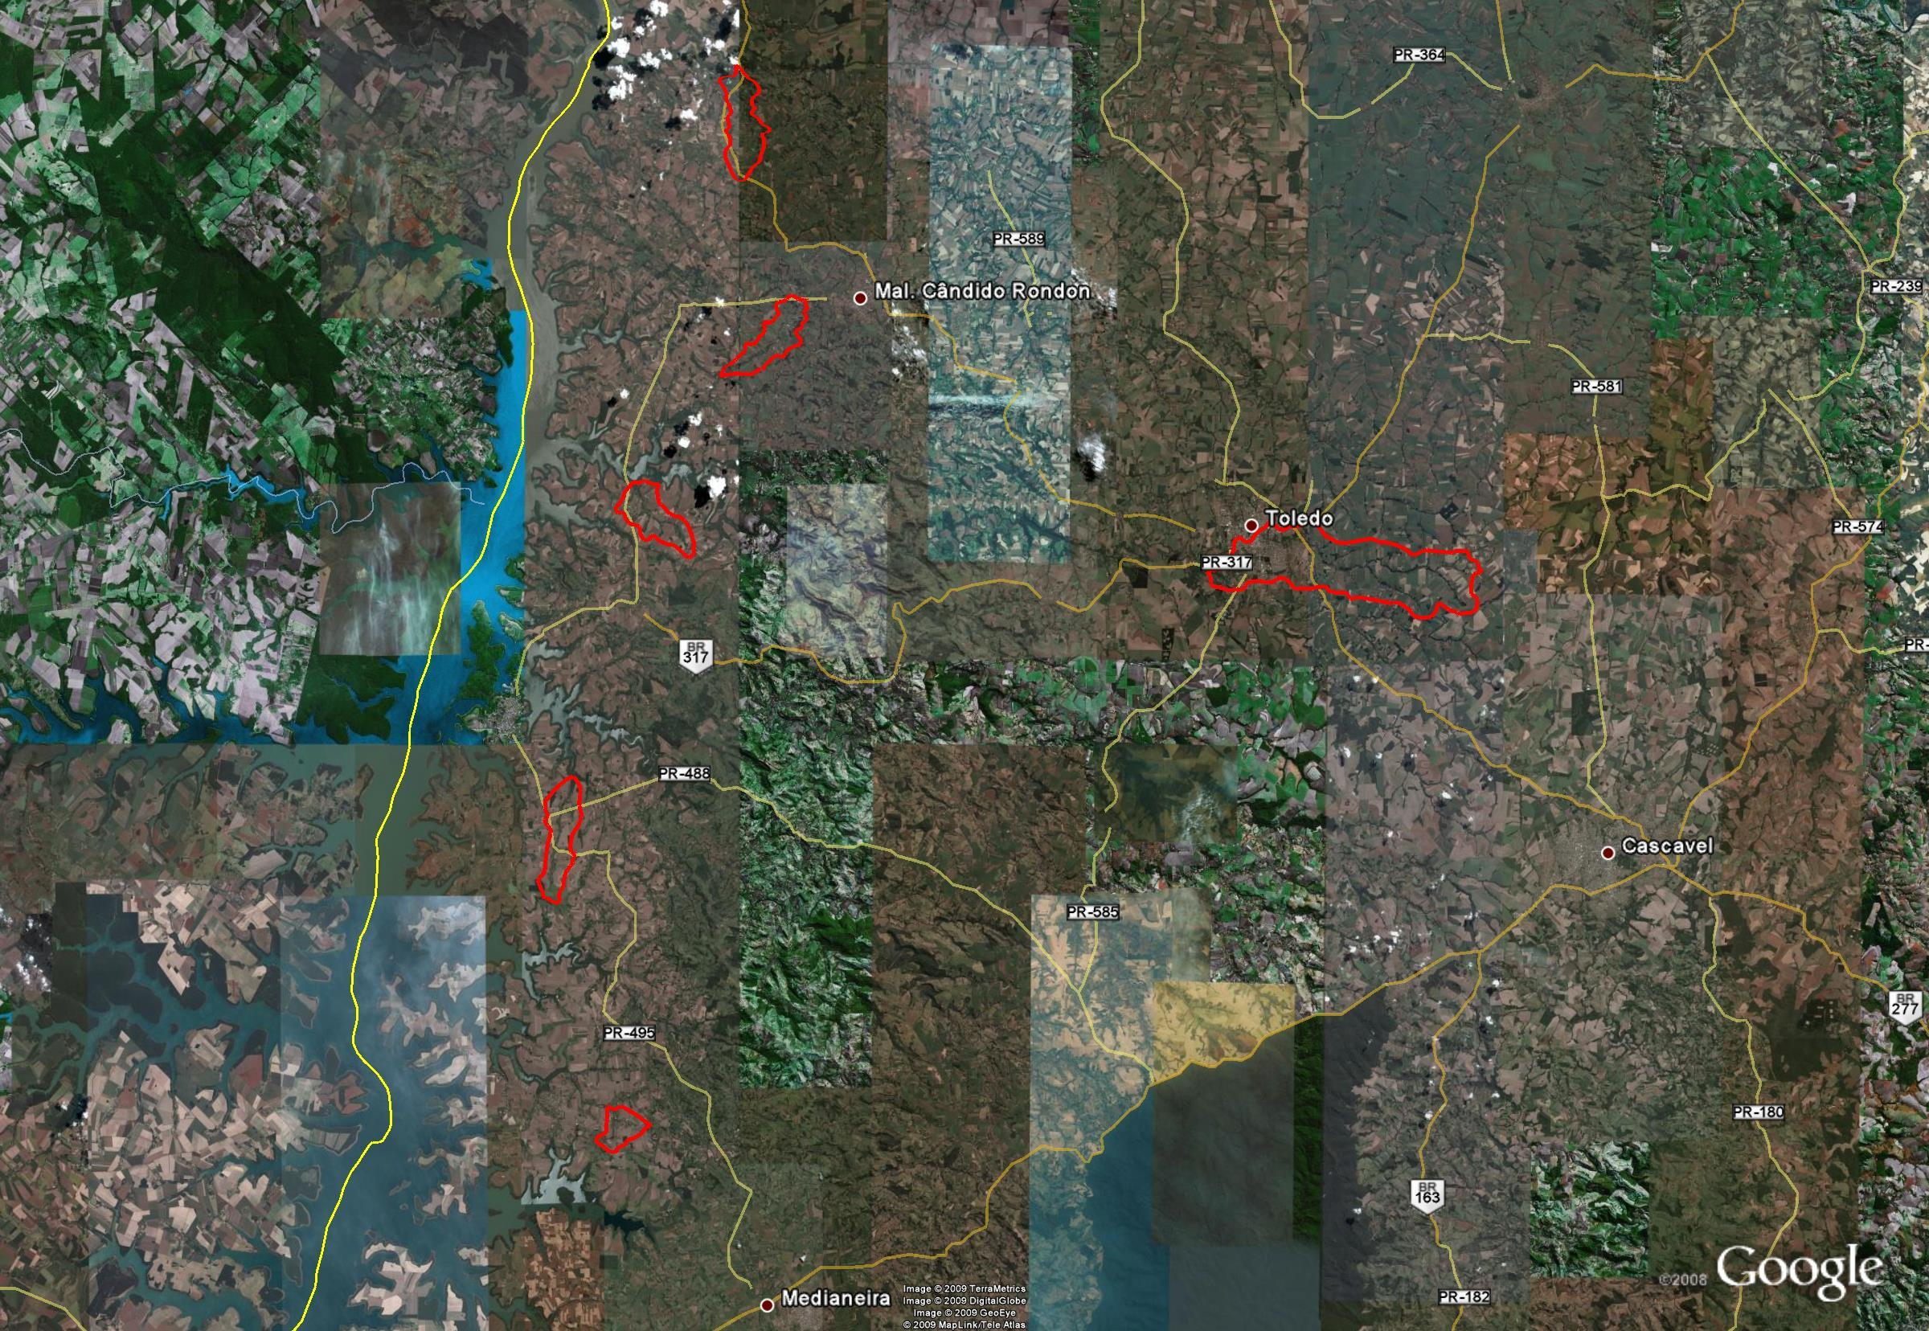
ITAIPU & FEBRAPDP – Plantio Direto Qualidade Bacia Paraná III
Mercedes – Minera
Mal Rondon - Ajuricaba
Entre Rios do Oeste – Facão Torto
Toledo - Toledo
Sanat Helena – Pacuri
Itaipulândia – Buriti

Slide 33
Avaliação Qualidade Plantio Direto na Palha na BP3
Realização Simpósio Internacional Plantio Direto Foz Setembro 2009
SENSIBILIZAÇÃO DOS COMITÊS GESTORES DAS BACIAS (reuniões/cartilhas)

Slide 34
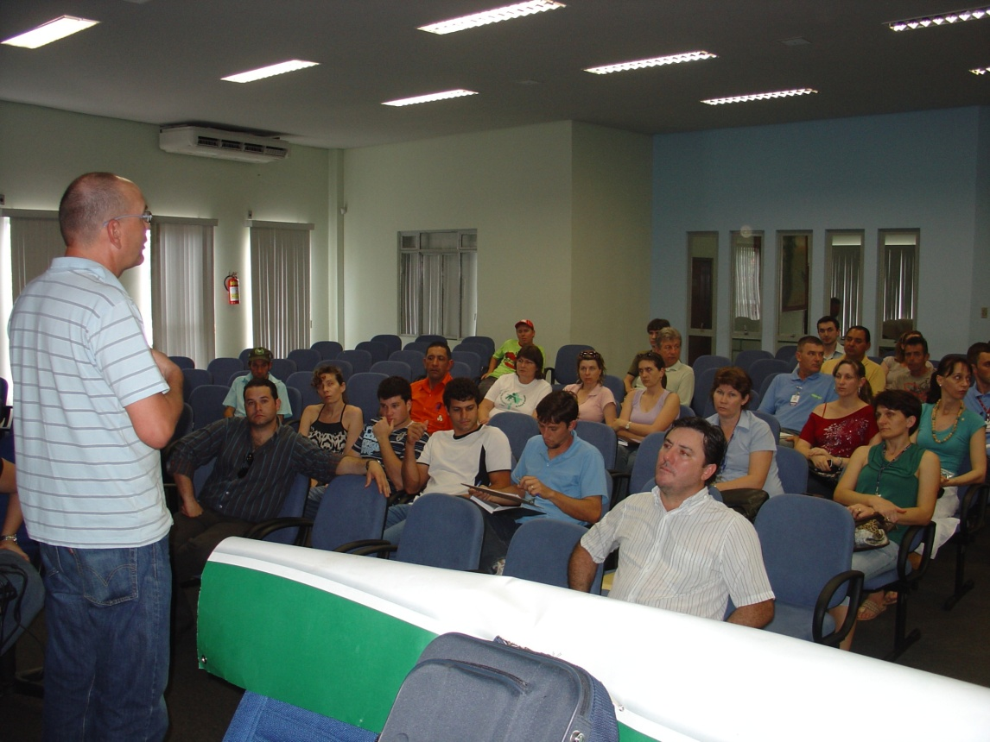
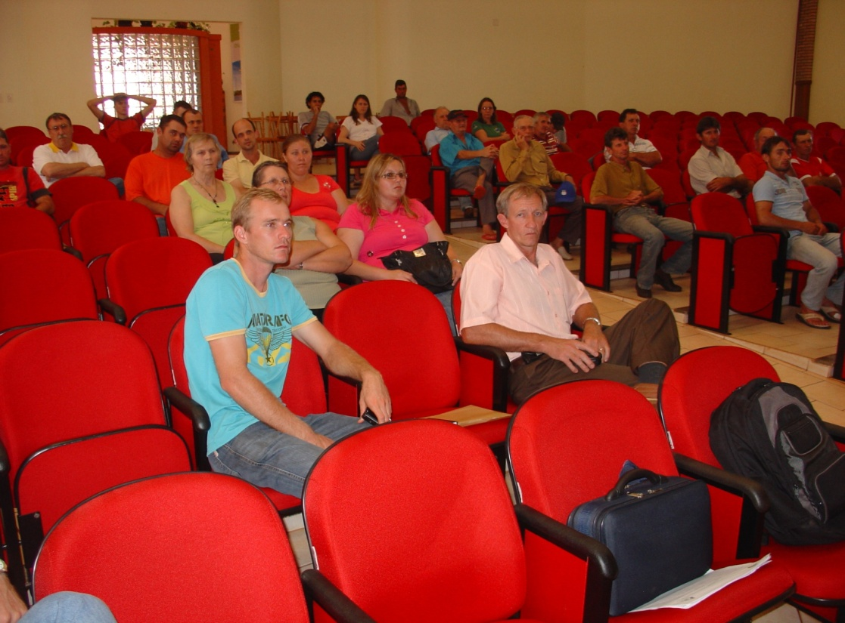
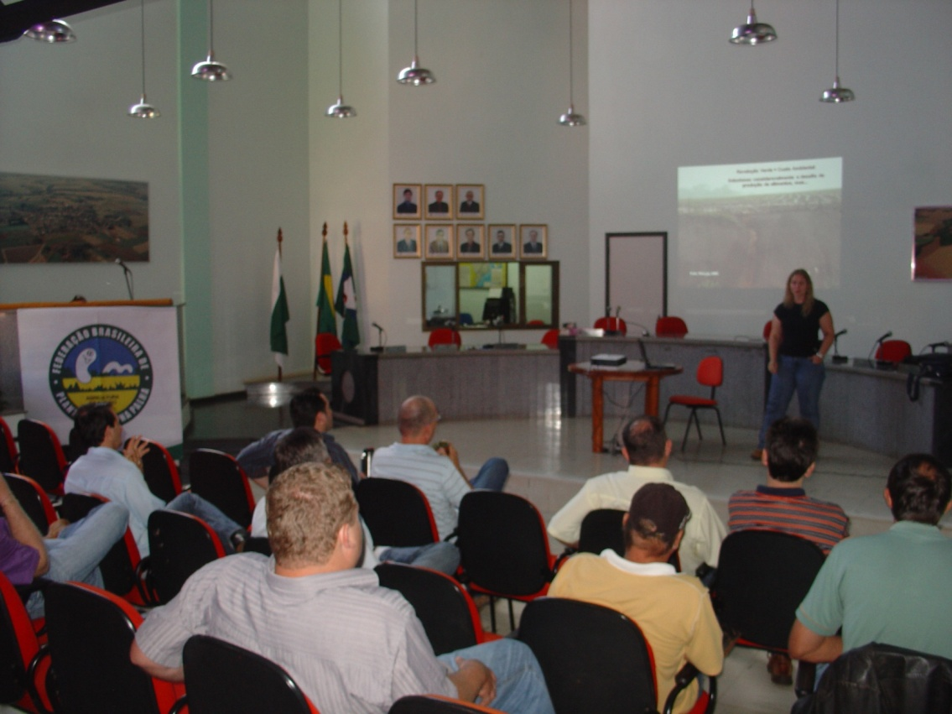
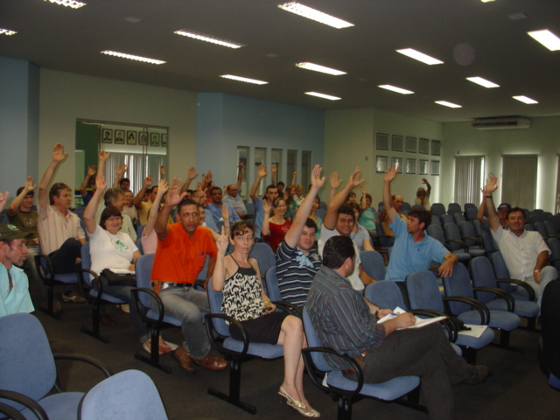

Slide 35
Avaliação Qualidade Plantio Direto na Palha na BP3
Aplicação 1º Questionário Diagnóstico
Mobilização através dos Comitês Gestores

Slide 36
Avaliação Qualidade Plantio Direto na Palha na BP3
Análise dados e adaptação questionário diagnóstico
Determinação estratégia abordagem - oficinas de sensibilização dos agricultores
Elaboração Cartilha Pedagógica

Slide 37
Micro-bacia Pacuri
34,48 %
27,59 %
N° DE PRODUTORES
13,79 %
10,34 %
10,34 %
3,45 %

Slide 38
Micro-bacia Pacuri
31,03 %
41,38 %
N° DE PRODUTORES
13,79 %
10,34 %
3,45 %

Slide 39
Micro-bacia Pacuri
36,00 %
20,00 %
N° DE PRODUTORES
16,00 %
12,00 %
8,00 %
8,00 %

Slide 40
Micro-bacia Pacuri
48,28 %
24,14 %
N° DE PRODUTORES
13,79 %
10,34 %
3,45 %

Slide 41
Avaliação Qualidade Plantio Direto na Palha na BP3
SENSIBILIZAÇÃO DOS AGRICULTORES DA MICROBACIA (reuniões/cartilhas)

Slide 42
Avaliação Qualidade Plantio Direto na Palha na BP3
SENSIBILIZAÇÃO DOS AGRICULTORES DA MICROBACIA (reuniões/cartilhas)
OFICINA COM OS AGRICULTORES
Como funciona o programa
Quais seus objetivos
Informação sobre os indicadores levantados no questionário

Slide 43
Cesta de Indicadores
Cobertura de solo;
Uso de fertilizante orgânico;
Rotação de culturas;
Revolvimento do solo;
Área da propriedade com plantio direto;
Tempo de adoção do plantio direto;
Terraços;
Erosão;
Frequência de preparo.
Minhocas;

Slide 44
Avaliação Qualidade Plantio Direto na Palha na BP3
ESCOLHA PARTICIPATIVA DOS INDICADORES
Escolha do Grupo Piloto TOP 5%
Em cada uma das seis micro-bacias

Slide 45
Avaliação Qualidade Plantio Direto na Palha na BP3
Customização Questionário Diagnóstico
Desenvolvimento Cadastro Técnico Multifinalitário para Plantio Direto
CTM PDP
Parceria CIH
Centro Internacional de Hidroinformática

Slide 46
Avaliação Qualidade Plantio Direto na Palha na BP3
Customização Questionário Diagnóstico
Desenvolvimento CTM Plantio Direto
Parceria CIH
APLICAÇÃO QUESTIONÁRIO DE AVALIAÇÃO
Grupo Piloto TOP 5%

Slide 47
Avaliação Qualidade Plantio Direto na Palha na BP3
Proposta inicial Planilha de Pontuação
PONTUAÇÃO E RANQUEAMENTO

Slide 48
PROPOSTA PARA UM ÍNDICE DE QUALIDADE PARTICIPATIVO DO SISTEMA PLANTIO DIRETO
IQP
FEBRAPDP & ITAIPU

Slide 49
Base conceitual:
  Objetivos de avaliar a qualidade do SPD:
    Avaliar indiretamente o seu grau de multifuncionalidade – funções além da produção de alimentos, fibras e energia.

Slide 50
Base conceitual:
  Objetivos de avaliar a qualidade do SPD:
    Avaliar indiretamente o seu grau de multifuncionalidade – funções além da produção de alimentos, fibras e energia.
Impactos na Atmosfera
Recursos Hídricos e
Biodiversidade

Slide 51
Base conceitual:
  Objetivos de avaliar a qualidade do SPD:
    Gerar um índice como ferramenta de tomada de decisão para os atores envolvidos – agricultores, extensionistas, formuladores de política agrícola, ambiental e de recursos hídricos, legisladores

Slide 52
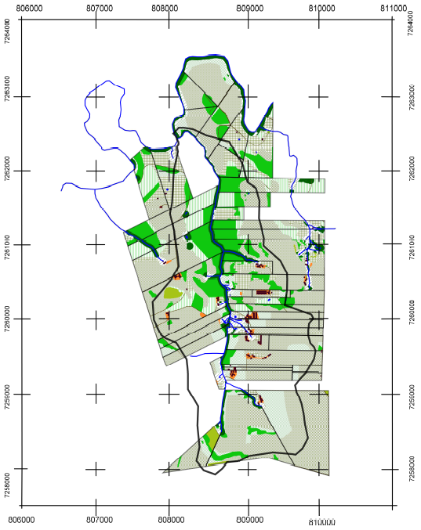
Base conceitual:
Hierarquia espacial:
  Indicadores de qualidade do Plantio Direto – de glebas individuais
  Indicadores de qualidade total da produção agrícola – da propriedade
  Indicadores dos efeitos sobre as externalidades – da bacia hidrográfica

Slide 54
Avaliação Qualidade Plantio Direto na Palha na BP3
Validação Planilha a Campo
  Laudos de Assistência Técnica
  Amostras de Solos
  Amostras de Minhocas
Revisão da Planilha

Slide 55
Proposta
Índice de qualidade participativo (IQP):
    IQP = SUM ( Ii fi )
Indicador (I) | Fator ponderação (f)
IR = intensidade da rotação | 1,5
DR = diversidade da rotação | 1,5
PR = persistência da rotação | 1,5
FP = frequência do preparo | 1,5
TC = terraceamento correto | 1,0
AC = avaliação da conservação | 1,0
NE = nutrição equilibrada | 1,0
HC = histórico de comprometimento | 1,0
Rotação (45%)
Conservação (20%)

Slide 56
Pontuação Microbacia Ajuricaba
 | AJURICABA
MACROINDICADORES | ADEMIR | EUGÊNIO | ODACIR | VILSON
ROTAÇÃO DE CULTURAS | 1,53 | 1,25 | 1,39 | 1,53
COBERTURA PERMANENTE DO SOLO | 0,50 | 1,50 | 0,83 | 0,67
NÃO REVOLVIMENTO DO SOLO | 0,42 | 1,00 | 1,00 | 1,00
CONSERVAÇÃO DO SOLO | 0,50 | 1,75 | 1,50 | 0,75
NUTRIÇÃO | 0,67 | 0,67 | 0,67 | 0,67
HISTÓRICO E ADOÇÃO | 0,36 | 0,50 | 0,68 | 0,68
TOTAIS PONTUAÇÃO | 5,21 | 8,55 | 7,68 | 6,90
RANKING NA MICROBACIA | 4 | 1 | 2 | 3
RANKING TOTAL | 24 | 6 | 10 | 18

Slide 57
Pontuação Microbacia Buriti
 | BURITI
MACROINDICADORES | ILÁRIO | MILTON | VALTER
ROTAÇÃO DE CULTURAS | 1,64 | 1,28 | 1,64
COBERTURA PERMANENTE DO SOLO | 0,83 | 0,67 | 0,50
NÃO REVOLVIMENTO DO SOLO | 1,00 | 1,00 | 0,80
CONSERVAÇÃO DO SOLO | 2,00 | 1,50 | 1,00
NUTRIÇÃO | 0,67 | 0,67 | 0,67
HISTÓRICO E ADOÇÃO | 0,59 | 0,68 | 0,59
TOTAIS PONTUAÇÃO | 8,47 | 7,28 | 6,67
RANKING NA MICROBACIA | 1 | 2 | 3
RANKING TOTAL | 7 | 15 | 20

Slide 58
Índice de qualidade participativo (IQP):
  Rotação (período base = 9 safras em 3 anos)
    Intensidade: relacionado ao número de culturas durante o período
    Diversificação: relacionado ao número de espécies ideal durante o período
    Persistência: relacionado a durabilidade da palha

Slide 59
Índice de qualidade participativo (IQP):
  Frequência do preparo do solo (período base = 6 anos)

Slide 60
Índice de qualidade participativo (IQP):
  Práticas conservacionistas:

Slide 61
Índice de qualidade participativo (IQP):
  Nutrição equilibrada esta relacionada à produtividade e à eventuais excessos de P

Slide 62
Índice de qualidade participativo (IQP):
  Consideração ao nível de comprometimento do agricultor
    Base é o maior período de SPD identificado na região

Slide 63
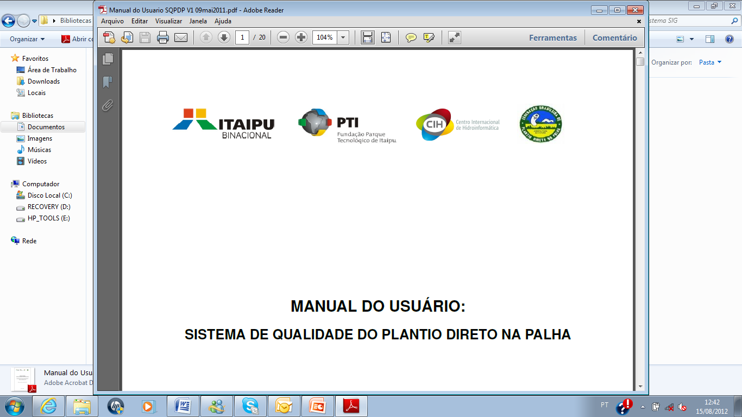
Manual do Usuário do IQP
www.febrapdp.org.br

Slide 64
Além da Pontuação a Planilha evidencia:
Avaliação Qualidade Plantio Direto na Palha na BP3
DEFINIÇÃO DE PONTOS A MELHORAR
PONTOS FORTES POR AGRICULTOR

Slide 65
Avaliação Qualidade Plantio Direto na Palha na BP3
DEFINIÇÃO DE PONTOS A MELHORAR e
PONTOS FORTES da Gleba Avaliada
Proporciona Subsídios para elaboração e monitoramento de um :
Plano de trabalho visando melhoria continua
(PDCA)
Ferramental para a Assistência Técnica

Slide 66
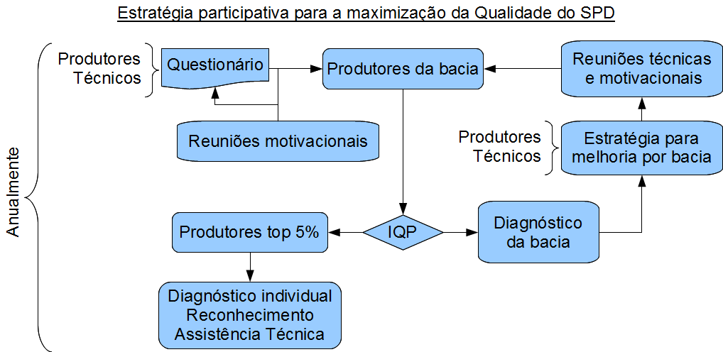

Slide 67
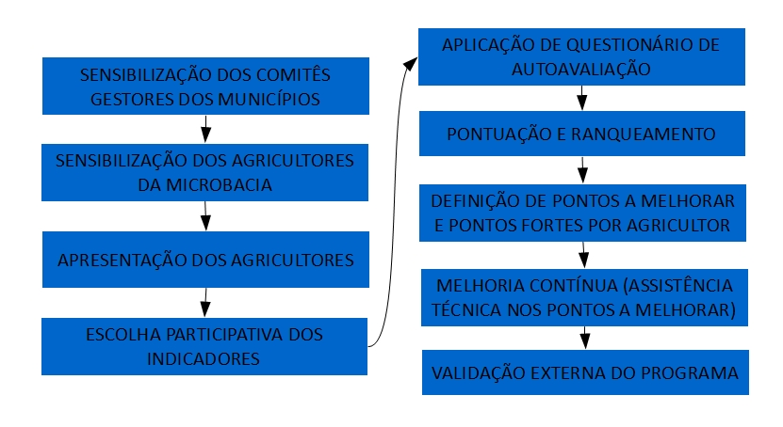
RESUMO

Slide 68
Índice de qualidade participativo (IQP):
  Acoplamento ao CTM
    Glebas representadas por pontos centrais ou polígonos (ideal)
      Valores alfanuméricos do questionário são associados à gleba
      Algoritmo gera o IQP por gleba

Slide 69
Índice de qualidade participativo (IQP):
  Acoplamento ao CTM
    Propriedade representada por polígono para permitir interseção das glebas
      Dados cadastrais da propriedade e do produtor
      Indicadores mapeados individualmente mostrando os seus níveis para facilitar a tomada de decisão
      IQP médio calculado
      Índice de qualidade total (futuro)

Slide 70
Índice de qualidade participativo (IQP):
  Acoplamento ao CTM
    Microbacia representada por polígono para permitir interseção das propriedade e glebas
      IQP das glebas mapeado e o médio calculado
      Índice de qualidade total médio calculado (futuro)
      Indicadores para validação externa da eficácia das ações

Slide 71

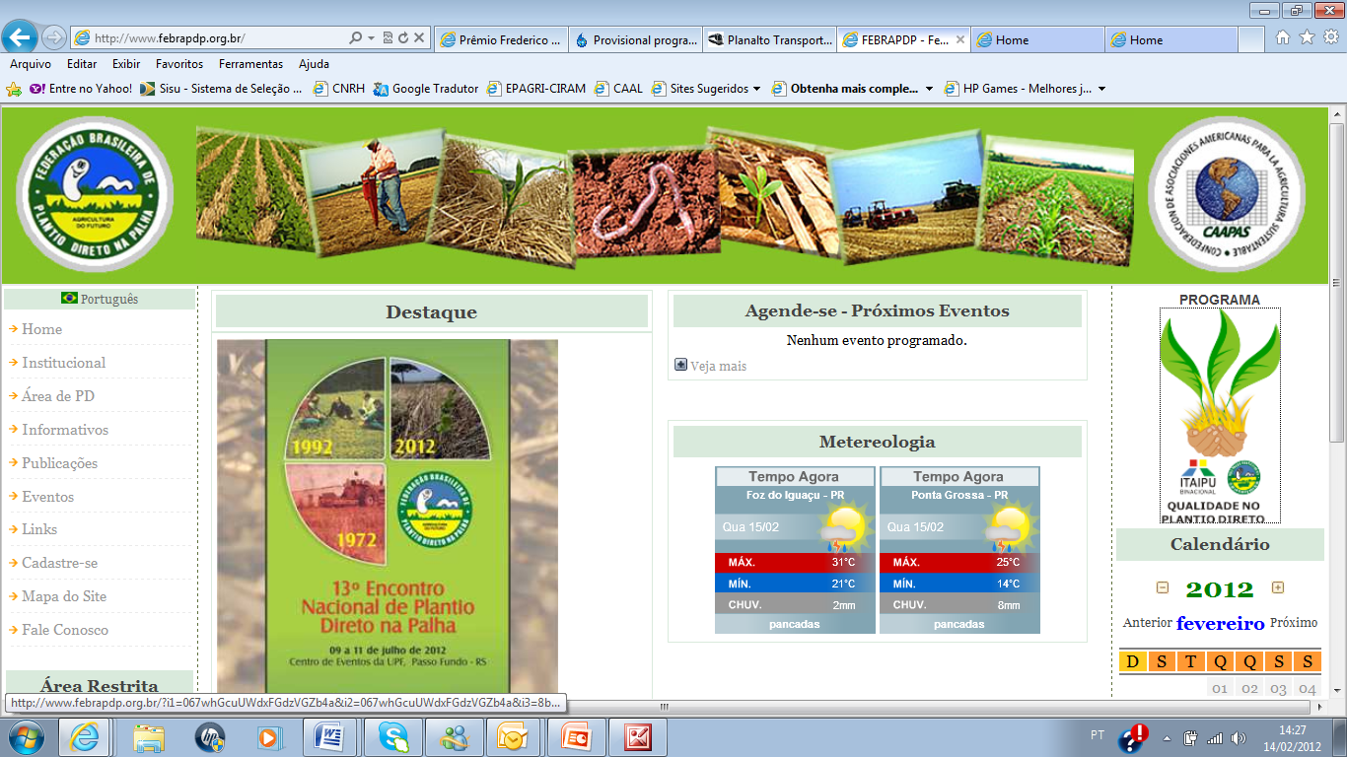
Avaliação Qualidade Plantio Direto na Palha na BP3
CTM - Cadastro Técnico Multifinalitário – Qualidade Plantio Direto www.febrapdp.org.br

Slide 72
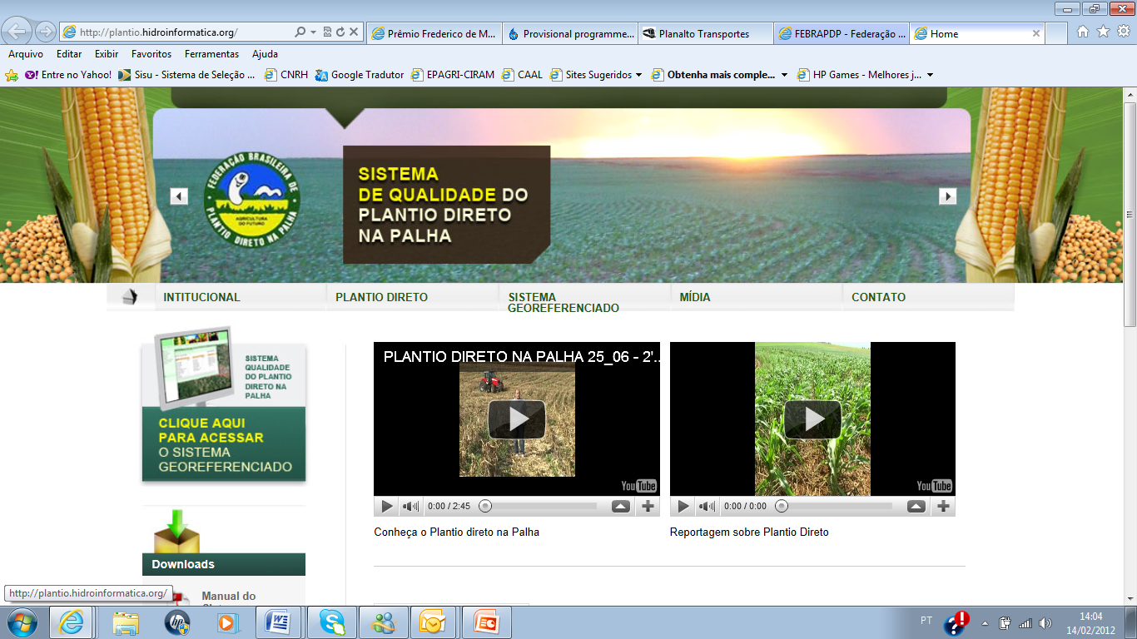
Avaliação Qualidade Plantio Direto na Palha na BP3
CTM - Cadastro Técnico Multifinalitário – Qualidade Plantio Direto http://plantio.hidroinformatica.org/

Slide 73
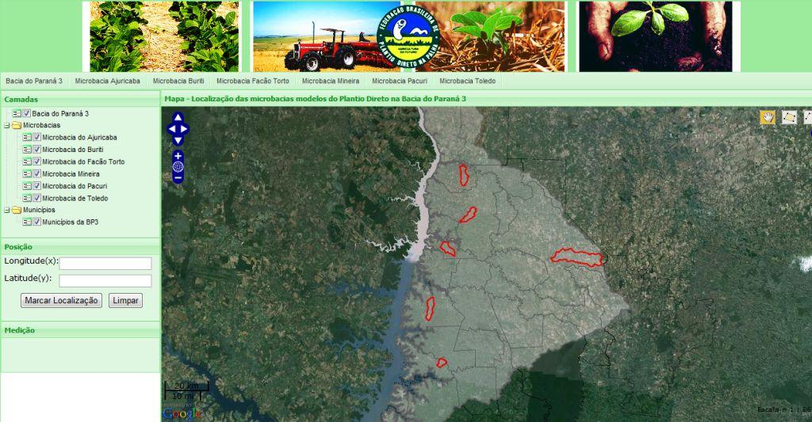

Slide 74
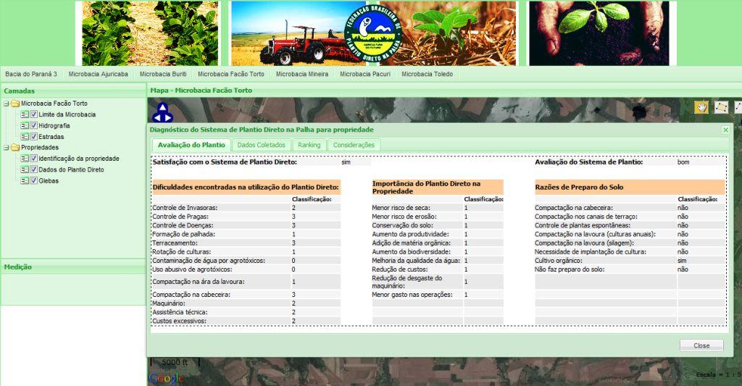

Slide 75
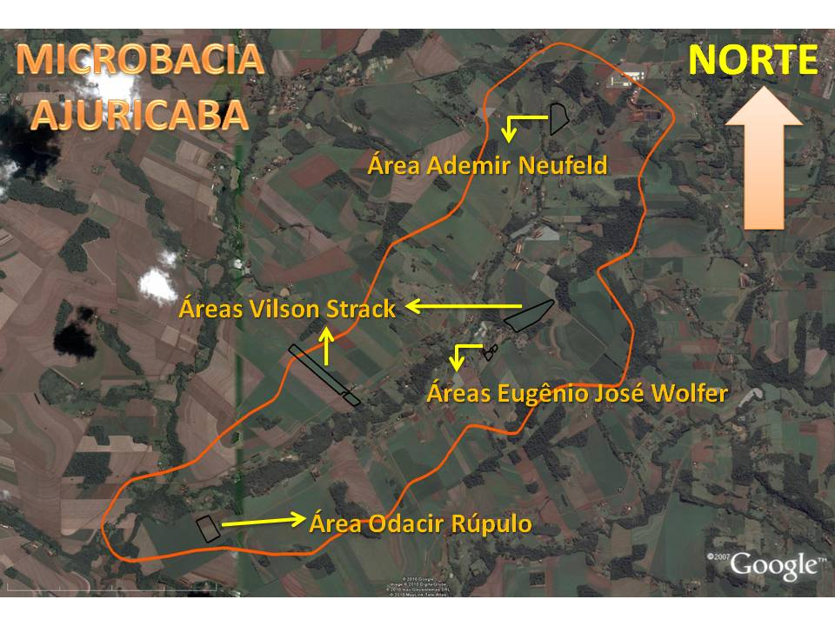

Slide 76
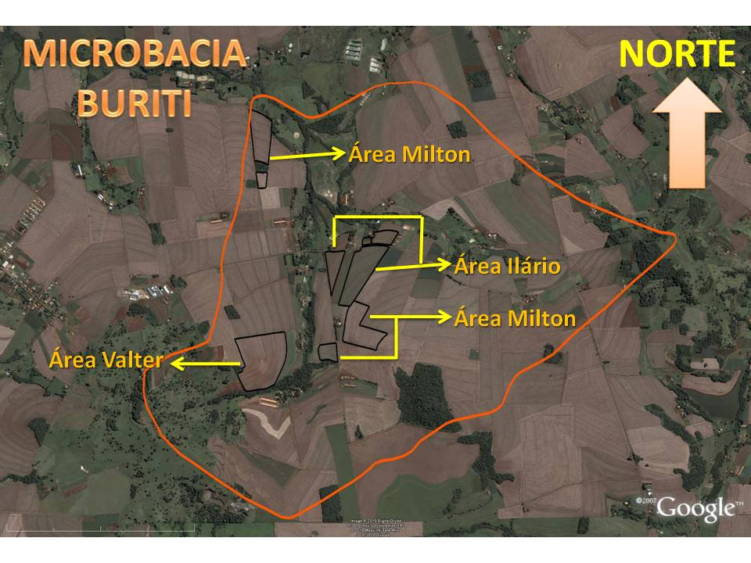

Slide 77
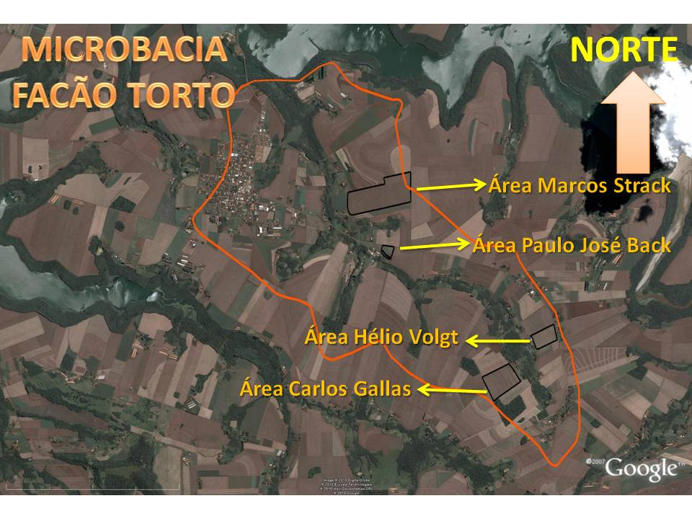

Slide 78
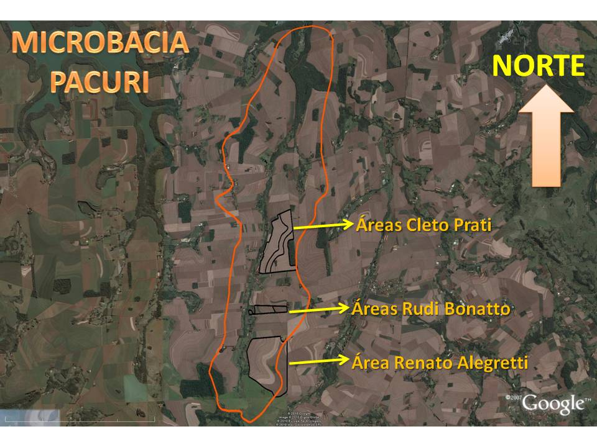

Slide 79
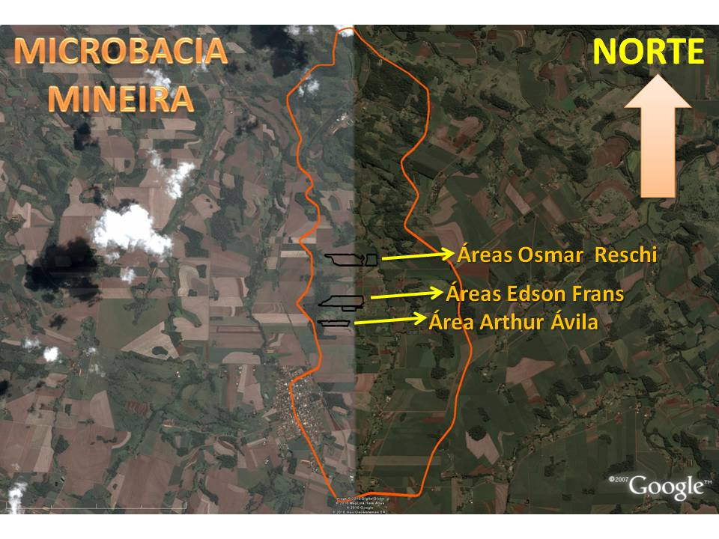

Slide 80
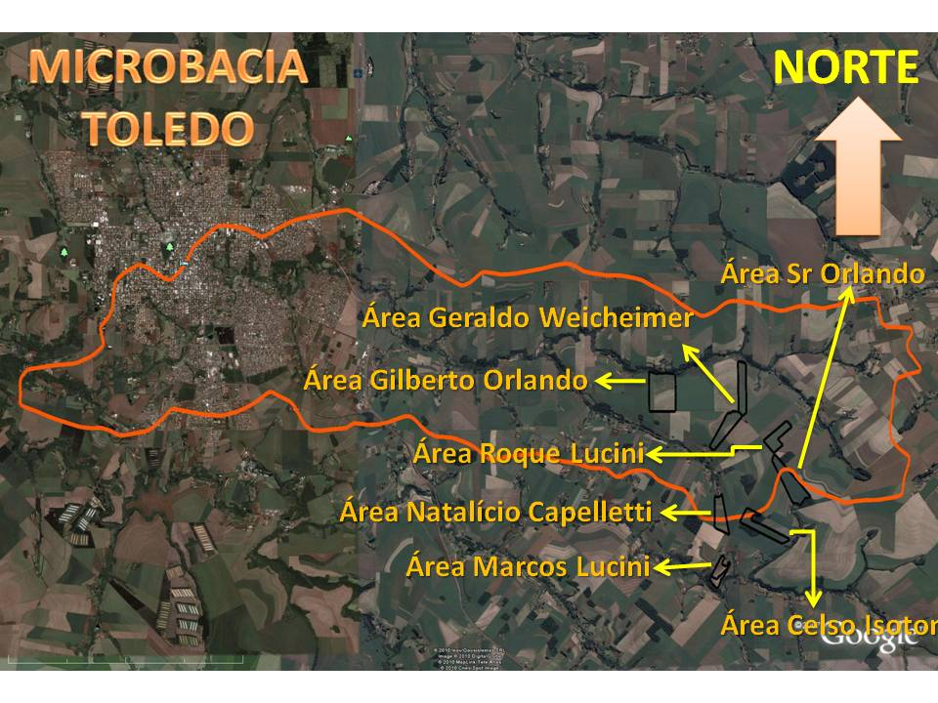

Slide 81
Índice de qualidade participativo (IQP):
  Validação
    Avaliação in loco pela equipe - validação global por especialistas
    Análise de Solos – MO = validação por comparação com parâmetros ou indicadores independentes

Slide 82
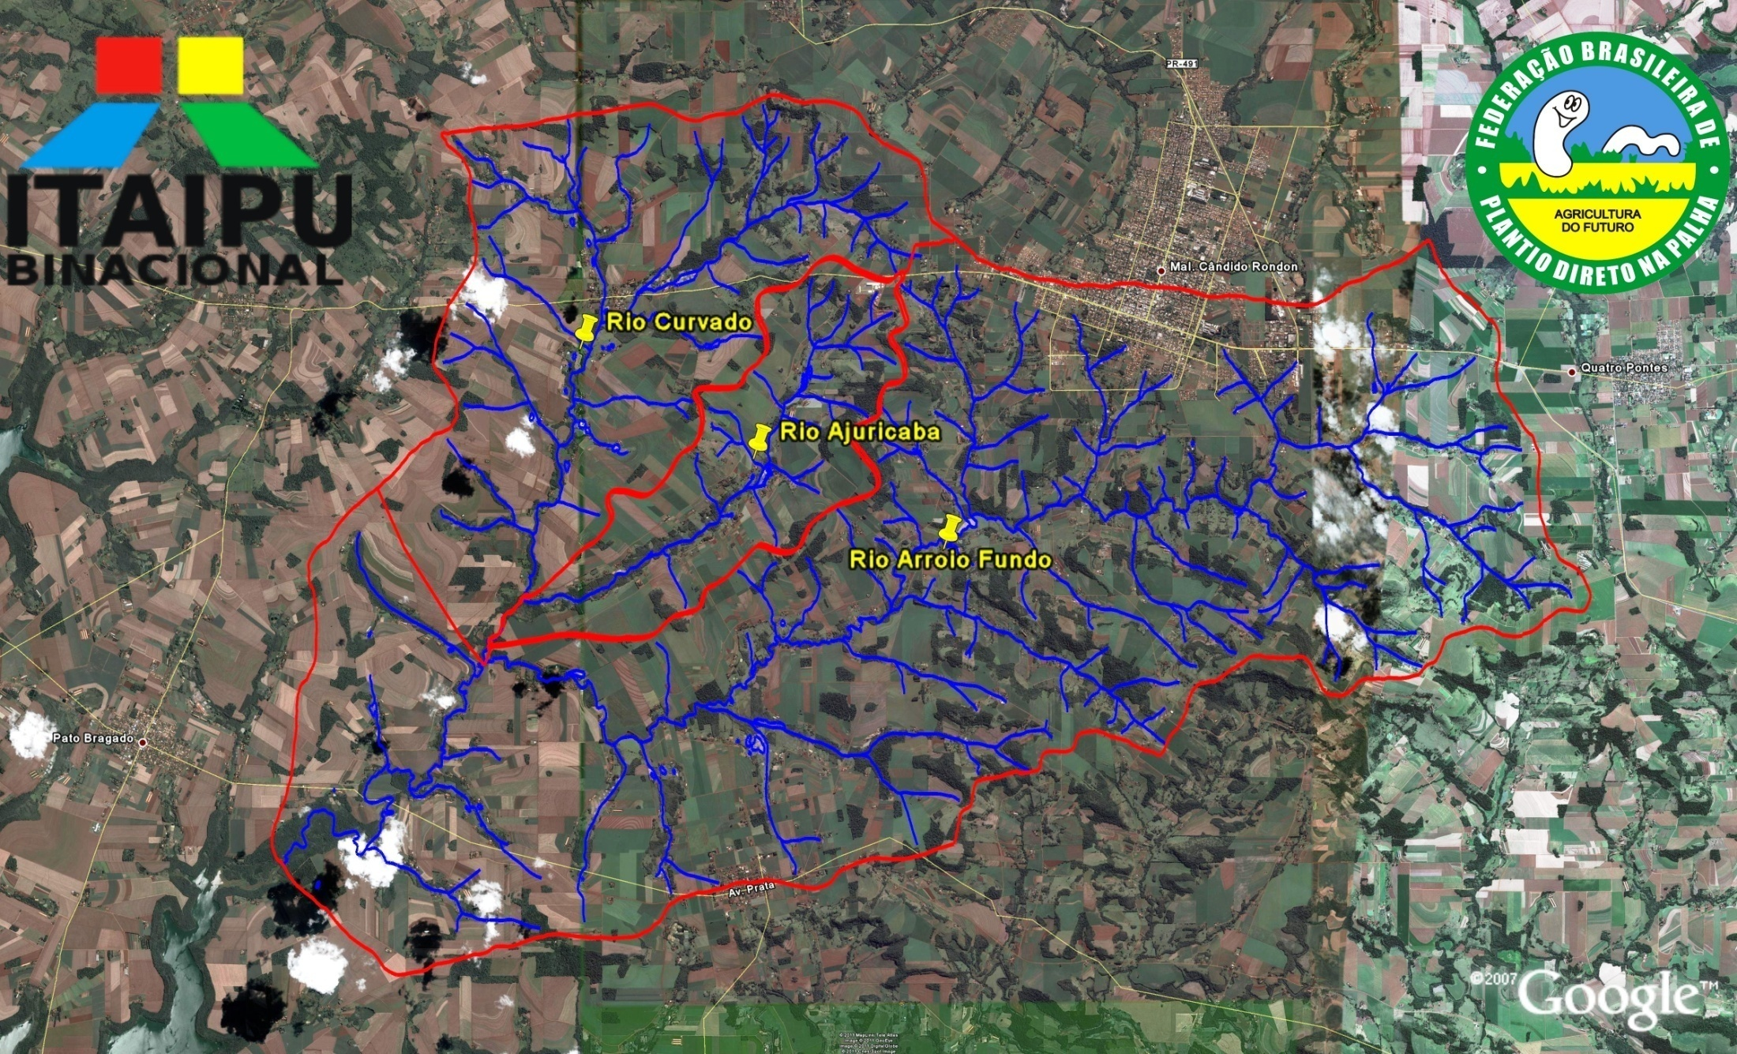
Metodologia Participativa para Avaliar a Qualidade do Sistema Plantio Direto na Bacia do Paraná III

Slide 83
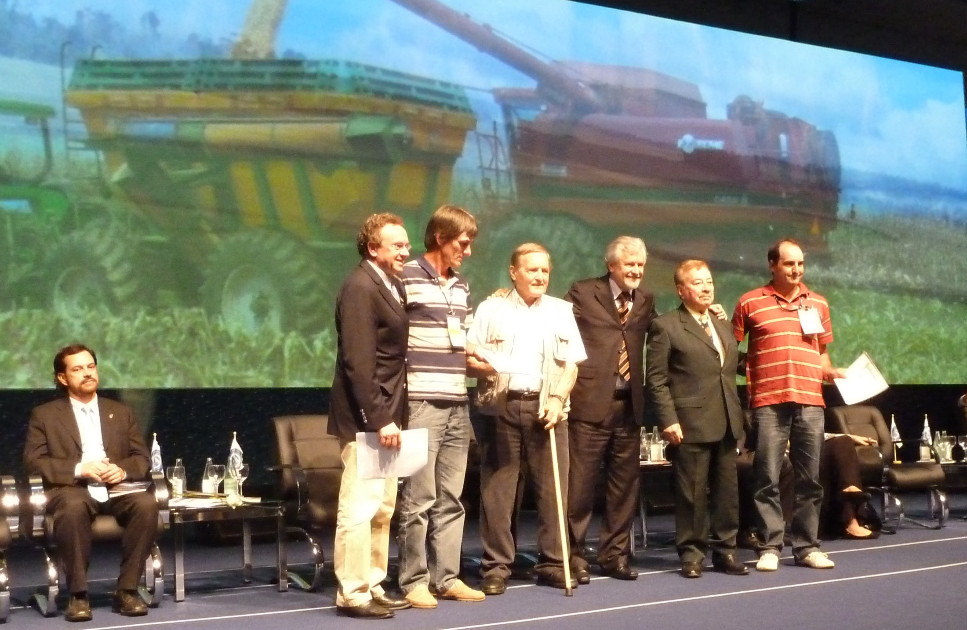
Premiação no CAB Rio+20 – Nov 2011

Slide 84
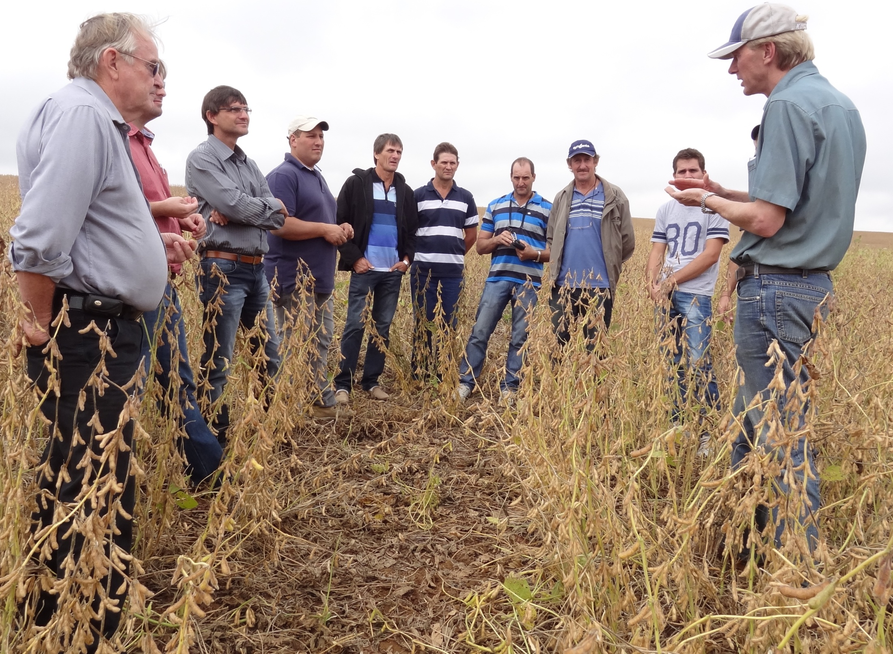
Viagem Premio Campos Gerais/PR
Mar 2012

Slide 85
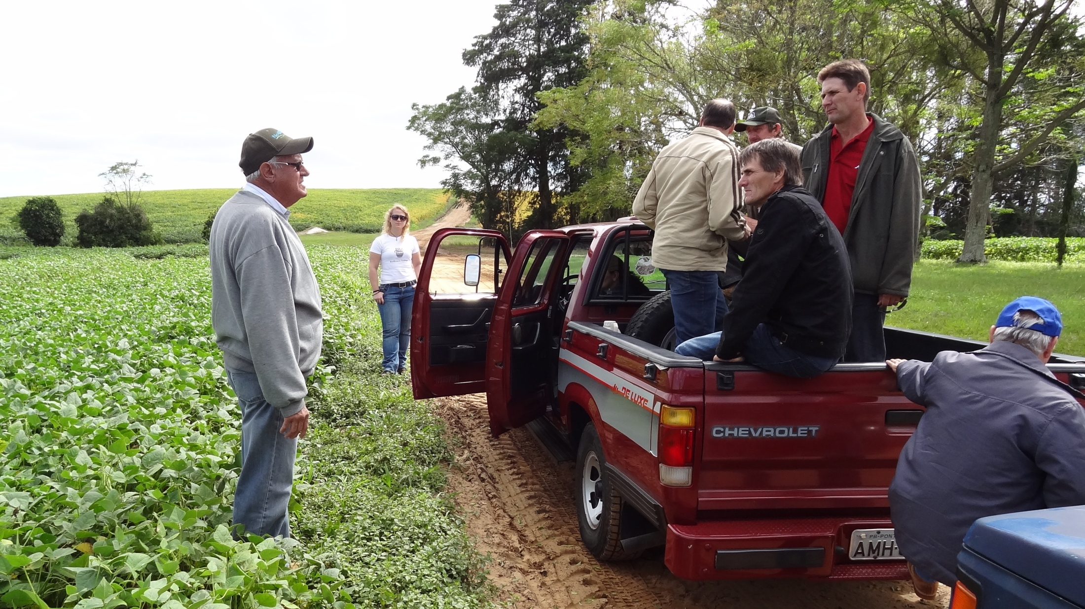
Viagem Premio Campos Gerais/PR
Mar 2012

Slide 86
Índice qualidade participativo Plantio direto “PARA ARROZ IRRIGADO”

Slide 87
Indicadores espacialmente mais abrangentes
Foco nos efeitos sobre as externalidades (bacia):

Slide 88
Indicadores espacialmente mais abrangentes
Foco nos efeitos sobre as externalidades (bacia):
Qualidade da Água & Conservação de Solo:
Infiltração – recarga de aquíferos
Assoreamento – usos múltiplos das águas
Poluição – evitar poluentes e melhorar

Slide 89
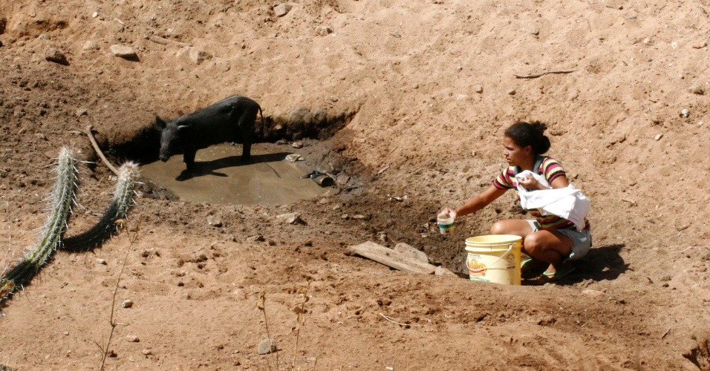
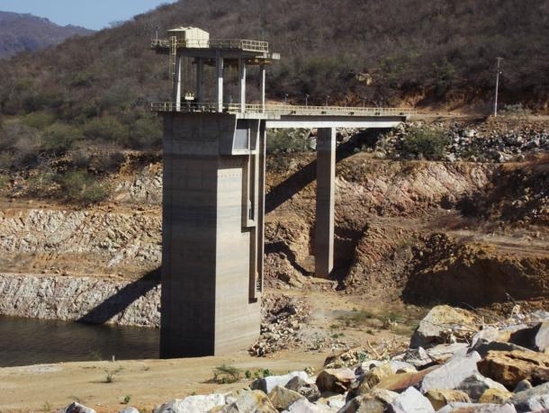
ÁGUA
Acesso e disponibilidade
“DESDE 1900, mais de 11 milhões de pessoas morreram como resultado das secas e 2 milhões de pessoas tenham sido afetadas”
“Estima-se que as secas, são a catástrofe natural mais dispendiosa do mundo, representam uma despesa entre 6 a 8 bilhões de dólares por ano e que afetam mais pessoas do que qualquer outra forma de desastre natural”

Slide 90
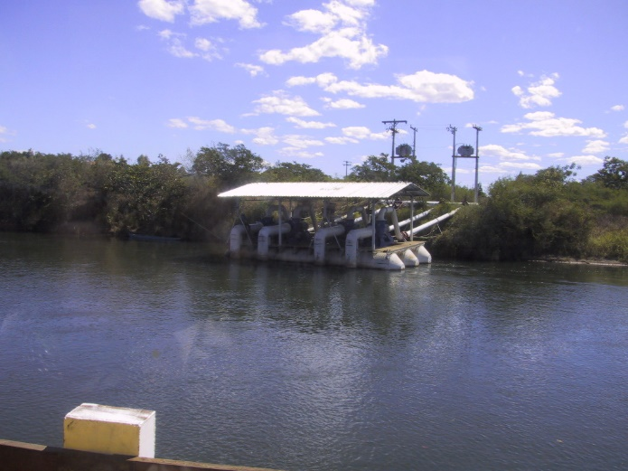
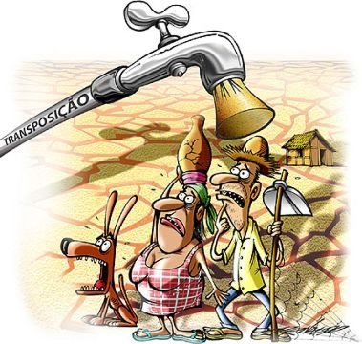
ÁGUA
Captávamos dos rios um terço da água e a agricultura é a maior usuária.
Até 2050 será preciso 55% mais água. E existem muitas regiões com stress de água.
Este será um dos principais desafios da humanidade no futuro!!
WMO, FAO, UNCCD

Slide 91
ÁGUA
30% de Economia
Fonte: Embrapa

Slide 92
SOLO
Degradação do Solo
Degradação do solo custa trilhões de dólares ao ano, diz estudo da ONU
A degradação do solo, assim como uma expansão de desertos em partes da África, custa trilhões de dólares na economia mundial por ano e pode conduzir dezenas de milhões de pessoas para fora de casa, de acordo com um estudo da ONU divulgado nesta terça-feira (15).
Mundialmente, cerca de 52% das terras agrícolas já estão danificadas, de acordo com o estudo publicado pelo “The Economics of Land Degradation” (ELD), compilado por 30 grupos de pesquisa ao redor do mundo.
O estudo estimou que a degradação do solo mundialmente custa entre US$ 6,3 trilhões e US$ 10,6 trilhões por ano em perdas de benefícios, como a produção de comida, madeira, medicamentos, água fresca, ciclo de nutrientes ou absorção de gases causadores do efeito estufa.
“Um terço do mundo está vulnerável à degradação do solo; um terço da África está ameaçada pela desertificação”, relatou.
Tal degradação, incluindo pelo desmatamento de florestas tropicais, poluição e excesso de pastoreio “também pode levar à migração transfronteiriça e, eventualmente, criar conflitos regionais”, disse.
O estudo citou uma descoberta da ONU feita em 2012 de que até 50 milhões de pessoas poderiam ser forçadas a buscar novas casas em um década por conta da desertificação. (Fonte: G1)
3 anos SPD (Pl. cobert. Rotação)= ELEVADA MO
Convencional sistema: BAIXA MO

Slide 93
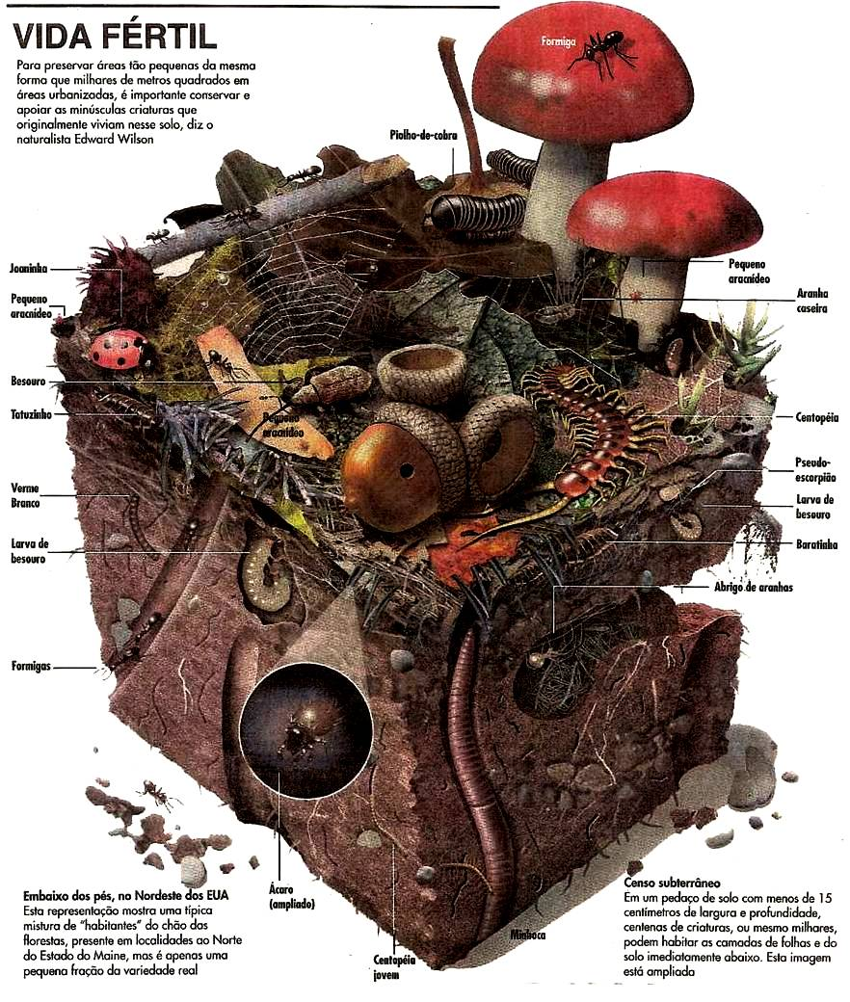
“AGENTES” BIOLÓGICOS
Biodiversidade
A última década, os cientistas descobriram que “o solo” do planeta é um dos QUATRO MAIORES RESERVATÓRIOS de biodiversidade. Ele contém quase um terço de todos os organismos vivos.

Slide 94
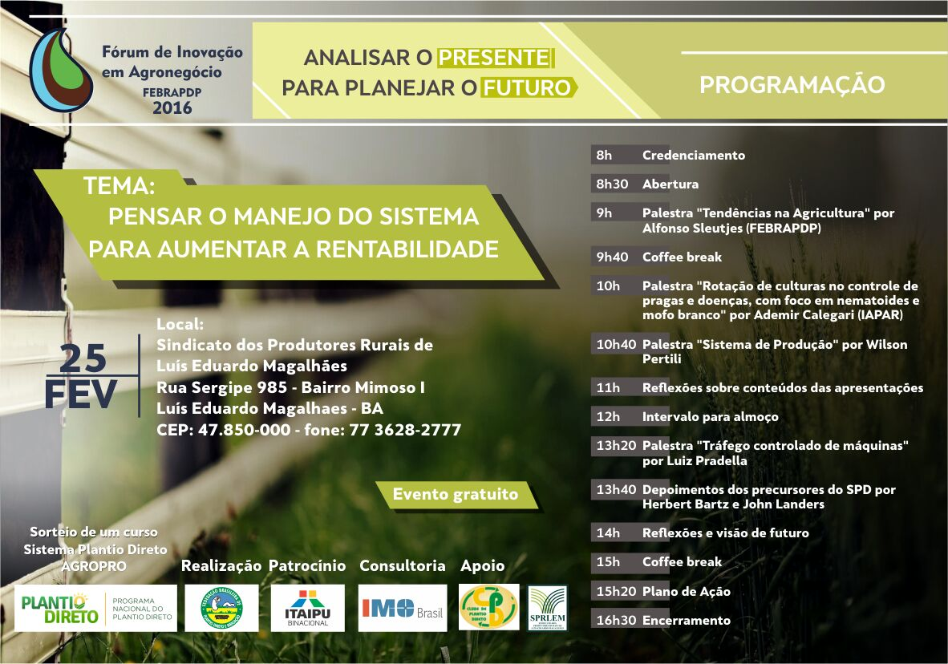
Fórum de Inovação em Agronegócio
25/02 – Alfonso Sleutjes

Slide 95
3. Considerações Finais

Slide 96
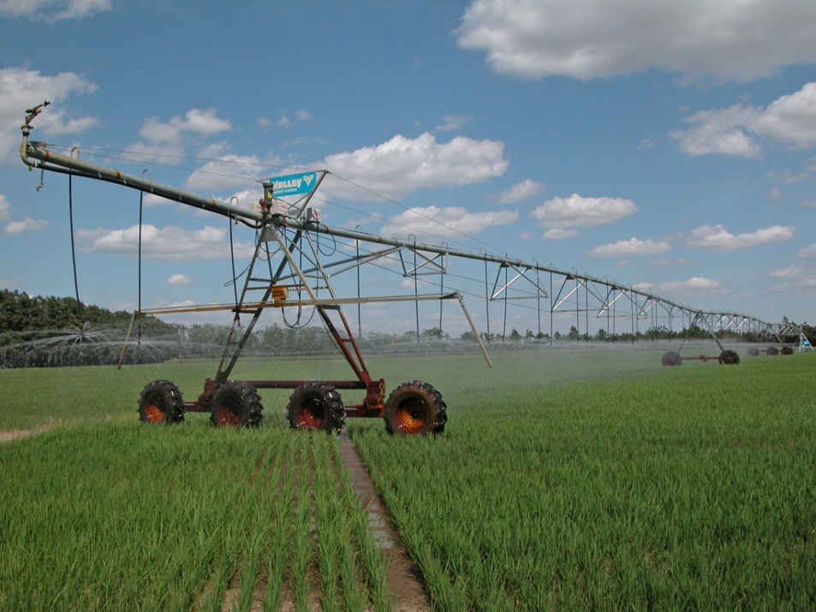
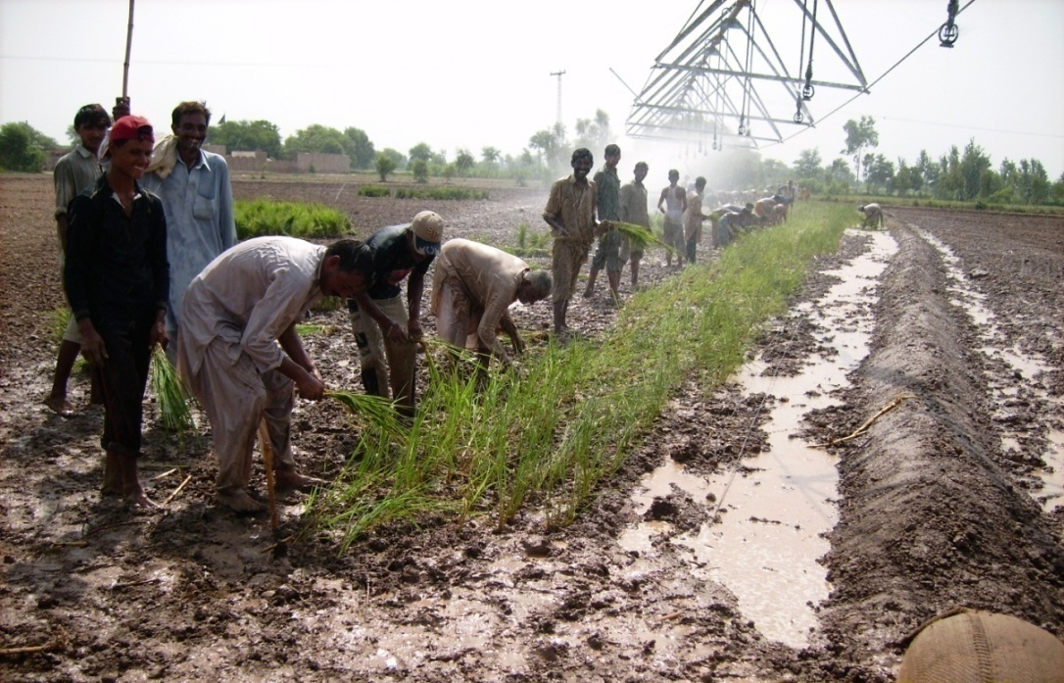
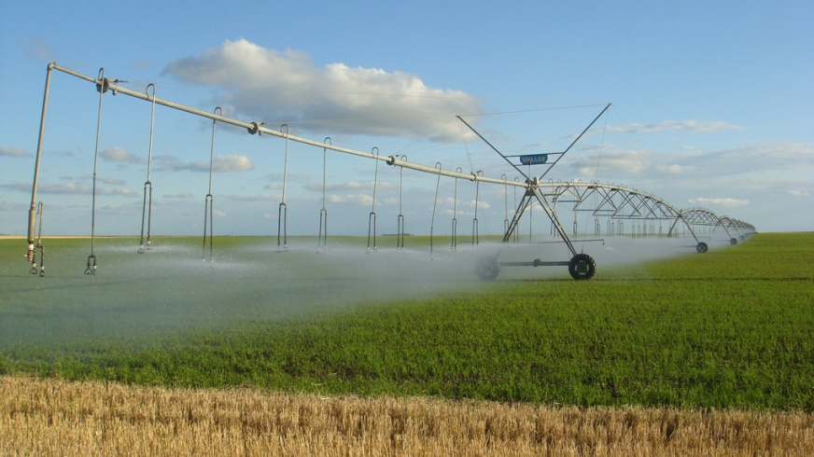
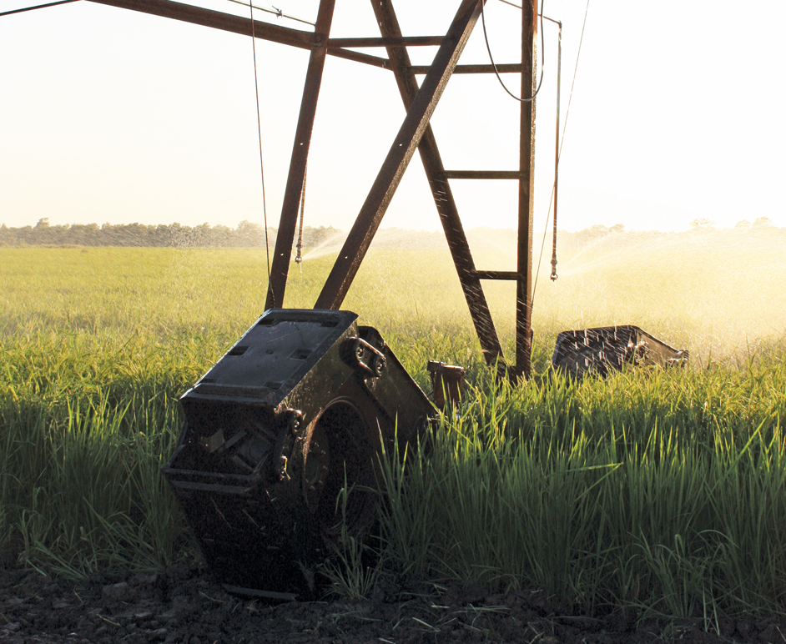
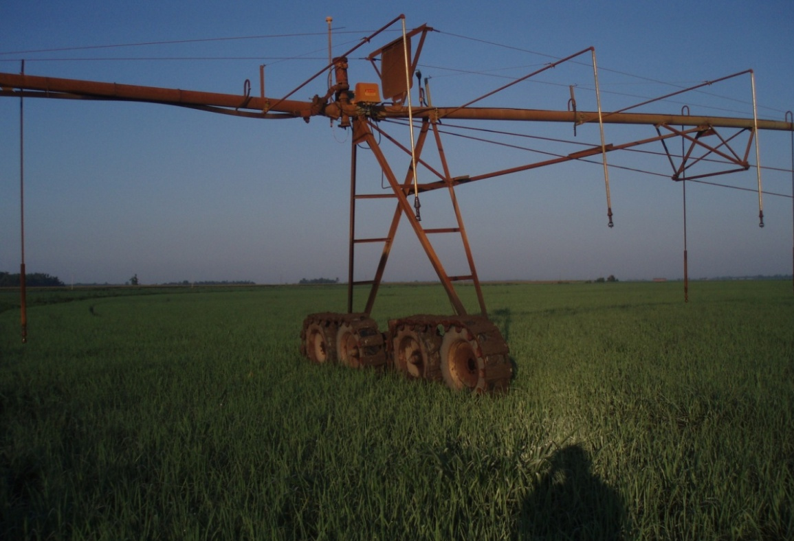
Global Rice Trials
Lahore | Pakistan
University of Missouri Delta Research Center | USA
Rio Grande do Sul | Brazil
Alfalfa Center, Missouri | USA
Crawfordsville, Arkansas | USA

Slide 97
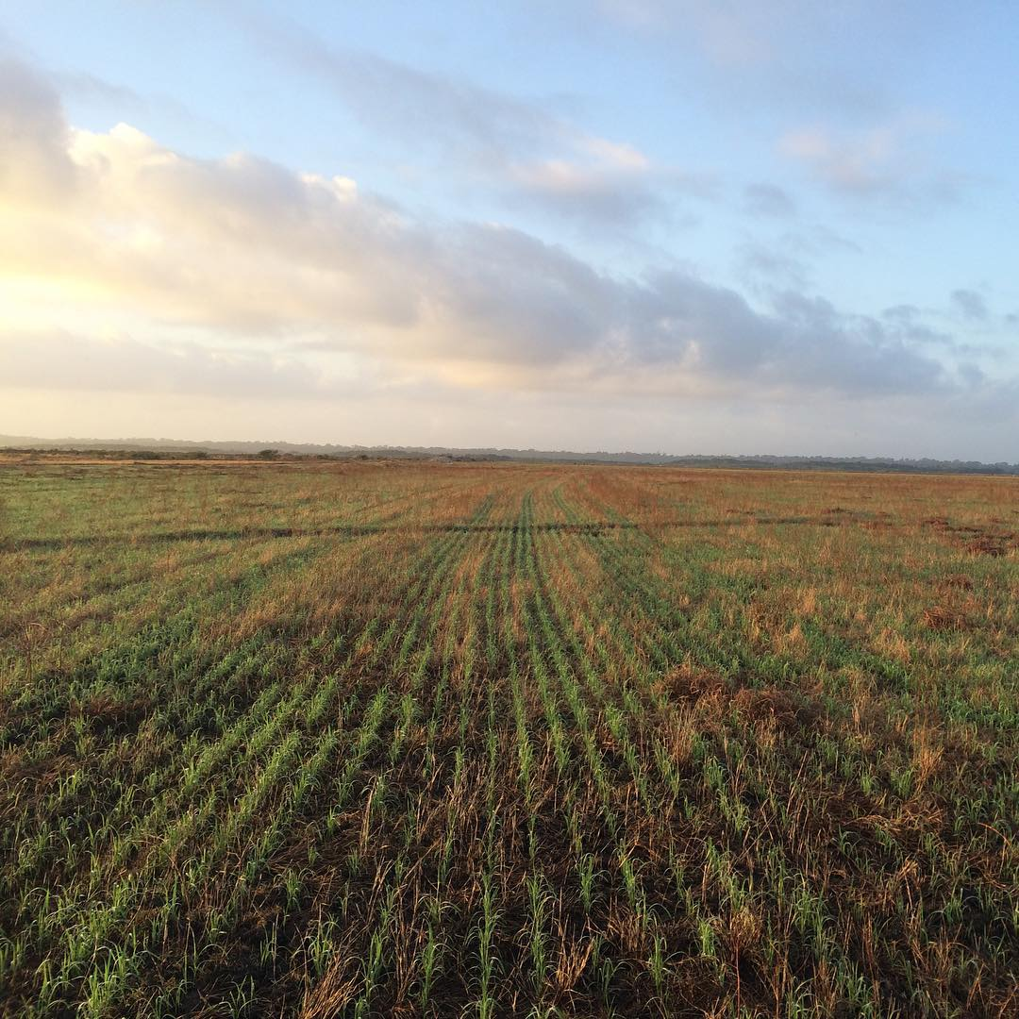
Agricultura de Impacto Positivo
Como Medir?
Muito Obrigado!
FEBRAPDP@FEBRAPDP.ORG.BR

